Slide 1
動手做科學｜物質科學
動位能轉換
張鈞祺＆張又懿

Slide 2
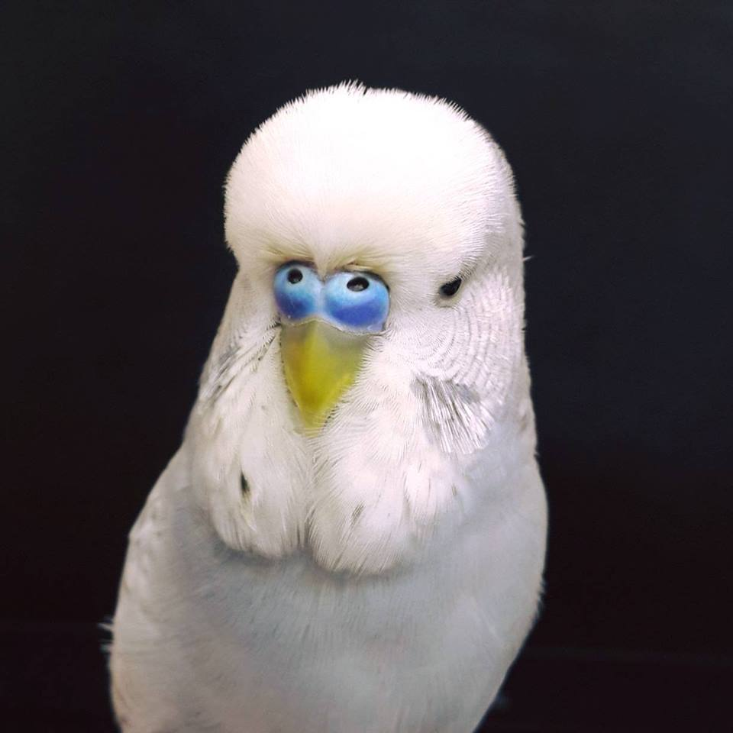
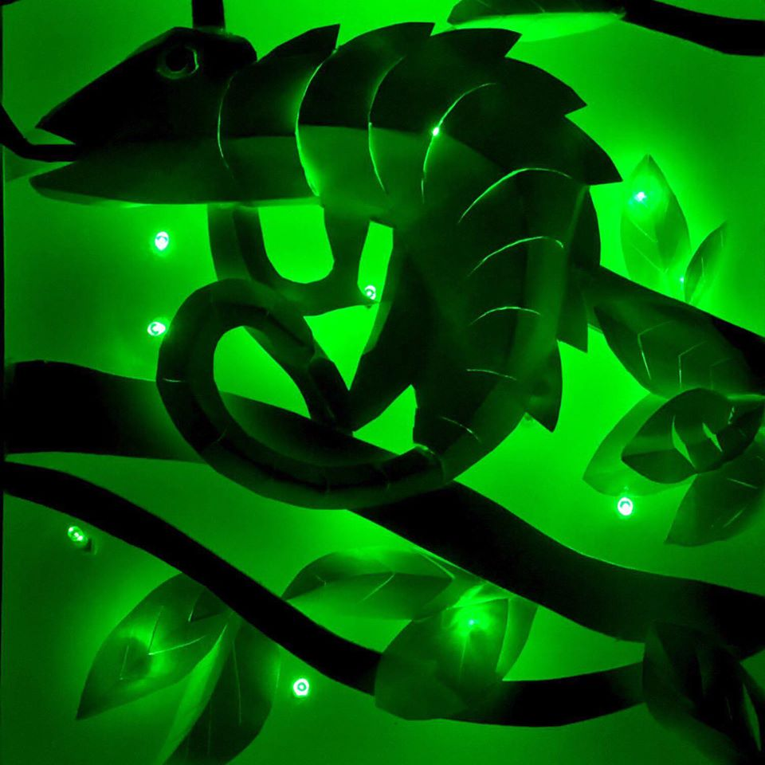
張又懿
Yuyi Chang
yuyiolulu@gmail.com
張鈞祺
Chunchi Chang
2019chunchi@gmail.com

Slide 3
CONTANTS
重心
平衡鳥
下坡玩具
單擺

Slide 4
重心

Slide 5
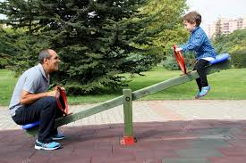
重心是什麼意思？
重心是所有重量分布的中心點。

Slide 6
思考看看
生活中的物品的重心在哪裡呢？

Slide 7
這些物品的重心在哪裡呢？
鍵盤
鉛筆
電燈
人

Slide 8
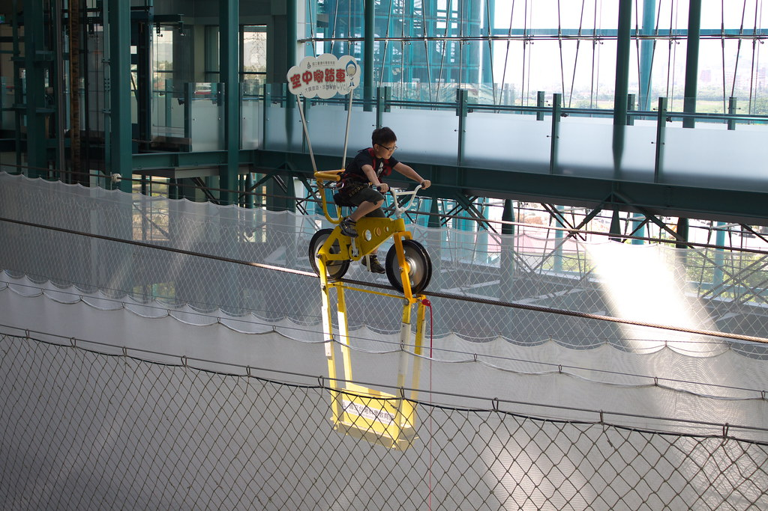

Slide 9
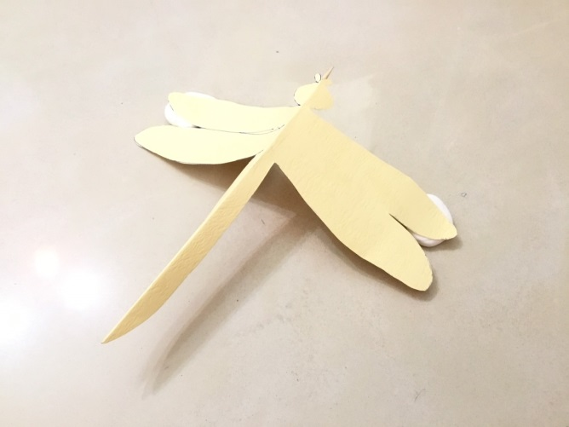
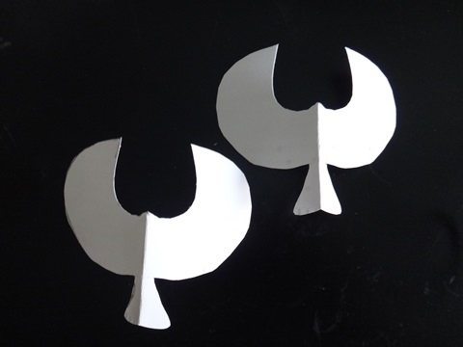
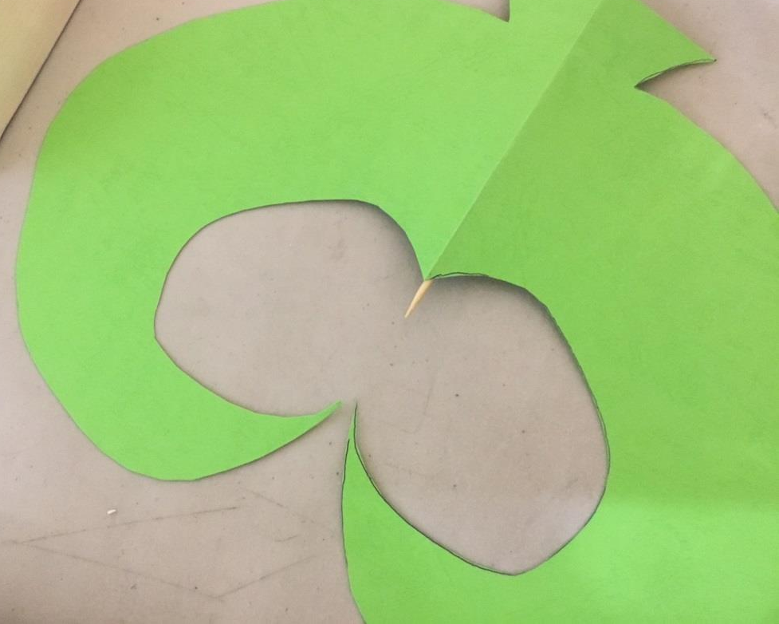

Slide 10
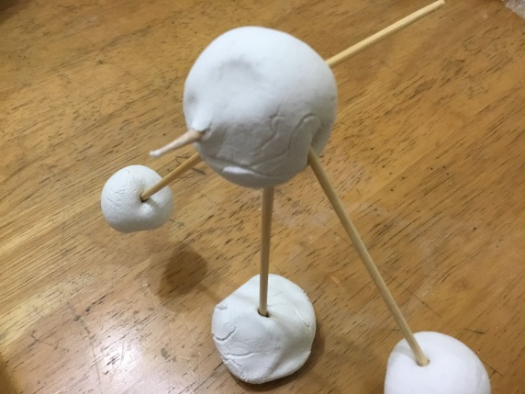
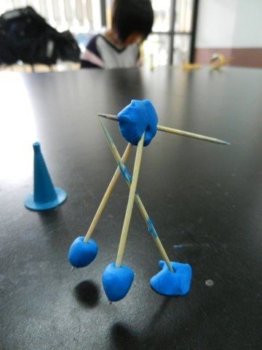

Slide 11
準備材料
雲彩紙
竹籤
剪刀
膠帶
原子筆
黏土

Slide 12
開始動手吧！

Slide 13
思考看看
為什麼平衡鳥只需要一個支點
就能好好的站著？
Notes:
因為平衡黏土的重心位置，已經低於支撐點的高度了，而物體會偏向重心，所以它可以”穩當當”的在我們的黏土支點上了。
就像在課堂上所提到的腳踏車一樣，因為重心在支撐點之下，所以腳踏車與黏土就可以利用小小的支點，取得一個完美的平衡。

Slide 14
思考看看
為什麼平衡鳥只需要一個支點
就能好好的站著？
Notes:
因為平衡黏土的重心位置，已經低於支撐點的高度了，而物體會偏向重心，所以它可以”穩當當”的在我們的黏土支點上了。
就像在課堂上所提到的腳踏車一樣，因為重心在支撐點之下，所以腳踏車與黏土就可以利用小小的支點，取得一個完美的平衡。

Slide 15
思考看看
兩支牙籤上的黏土重量
不一致會有什麼影響?
Notes:
這個問題就像問題：03提高a牙籤上的黏土位置是否會影響平衡?一樣。
影響：黏土平衡幾乎偏向重的那一邊，接著就會滑下來，除非將黏土插在正下方。
當重量不對稱，重心就會變成是重的那一邊，那麼也達不到將重心聚集於支撐點下方的狀態，整個黏土平衡就會變得不穩定。

Slide 16
下坡玩具

Slide 18
材料
竹棒或竹籤一隻
小木板兩片
黏土一包
吸管一段
剪刀一隻

Slide 19
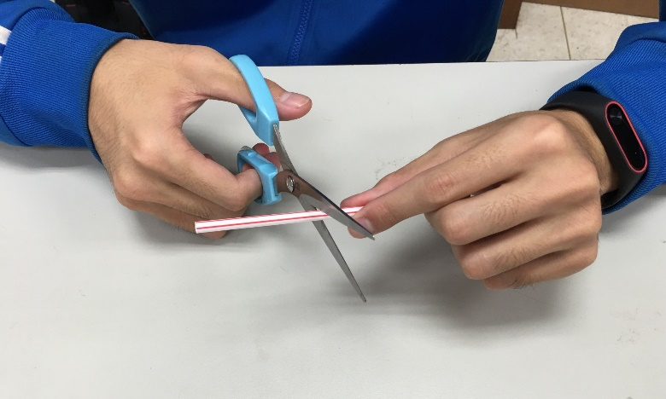
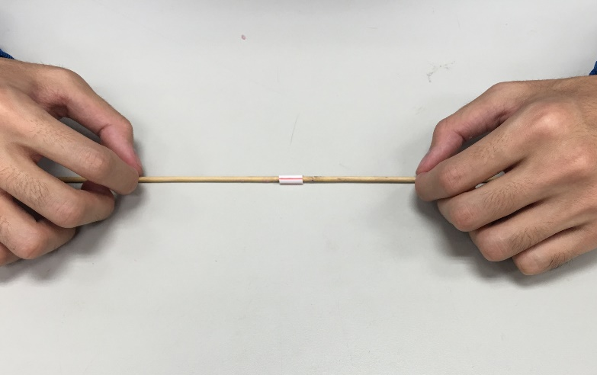
用剪刀裁剪吸管，得約??公分之適當長度的吸管段即可。
然後，將之套進竹籤的中央。

Slide 20
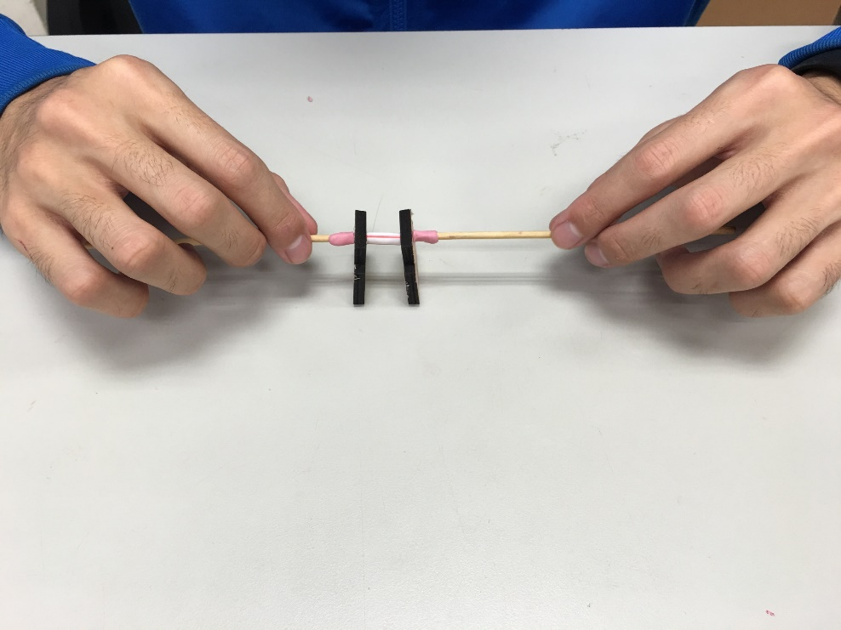
將兩片小木板分別置放於吸管的左右兩端。
接著取用小量黏土固定在木片外圍。

Slide 21
在竹籤兩端固定重量相當的黏土，
並在小木板的後方黏上小量黏土，以增加重量。

Slide 22
下坡小馬

Slide 23
根據下方圖形繪製小馬，尺寸&比例需自行調整

Slide 24
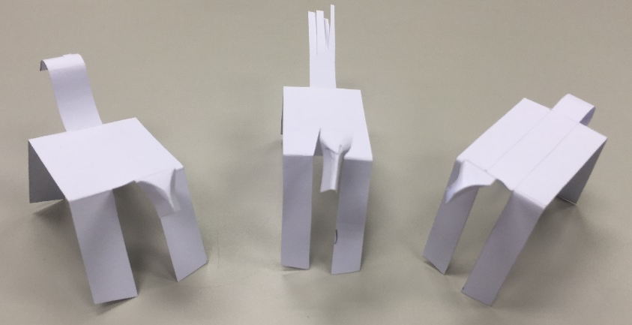
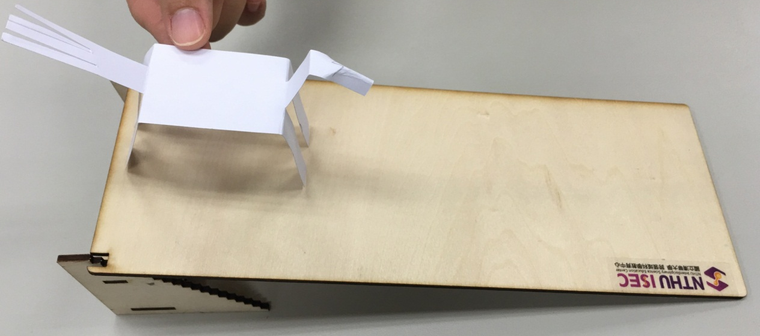

Slide 25
翻滾吧！柯基

Slide 27
開始動手吧！

Slide 28
思考看看
為什麼下坡玩具會下坡呢？

Slide 29
觀察看看
下坡玩具的速度是越來越快，
還是越來越慢呢？
Notes:
當球往下滾時，受到地球重力的影響，速率會增加

Slide 30
思考問題
以不同光滑程度的木板做為斜坡的差別與影響為何？
不能筆直走下坡時，可能的影響因素有哪些？該如何調整？
分組競賽，比賽誰的作品可以走最快或最慢？
在相同距離，誰走了最多步？

Slide 31
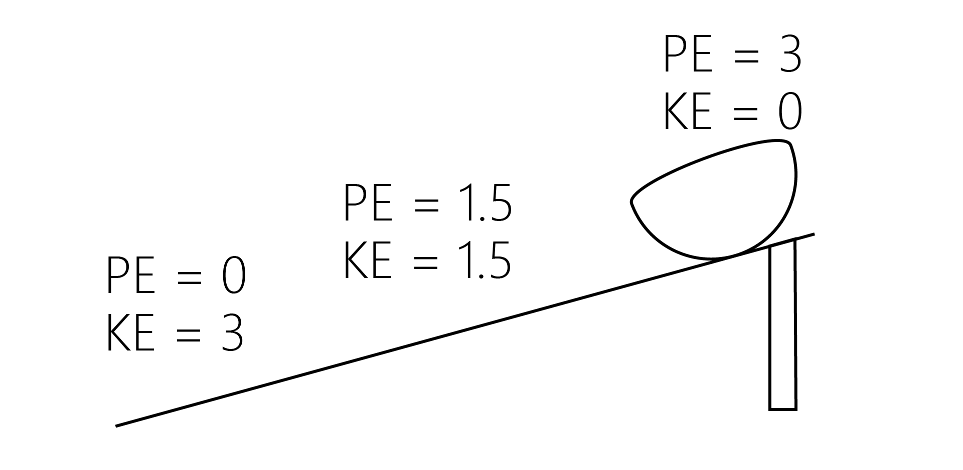

Slide 32
能量既不會無中生有，也不會憑空消失。
它可以從一種形式，轉換成另一種形式，
但能量總和永遠不變。

Slide 33
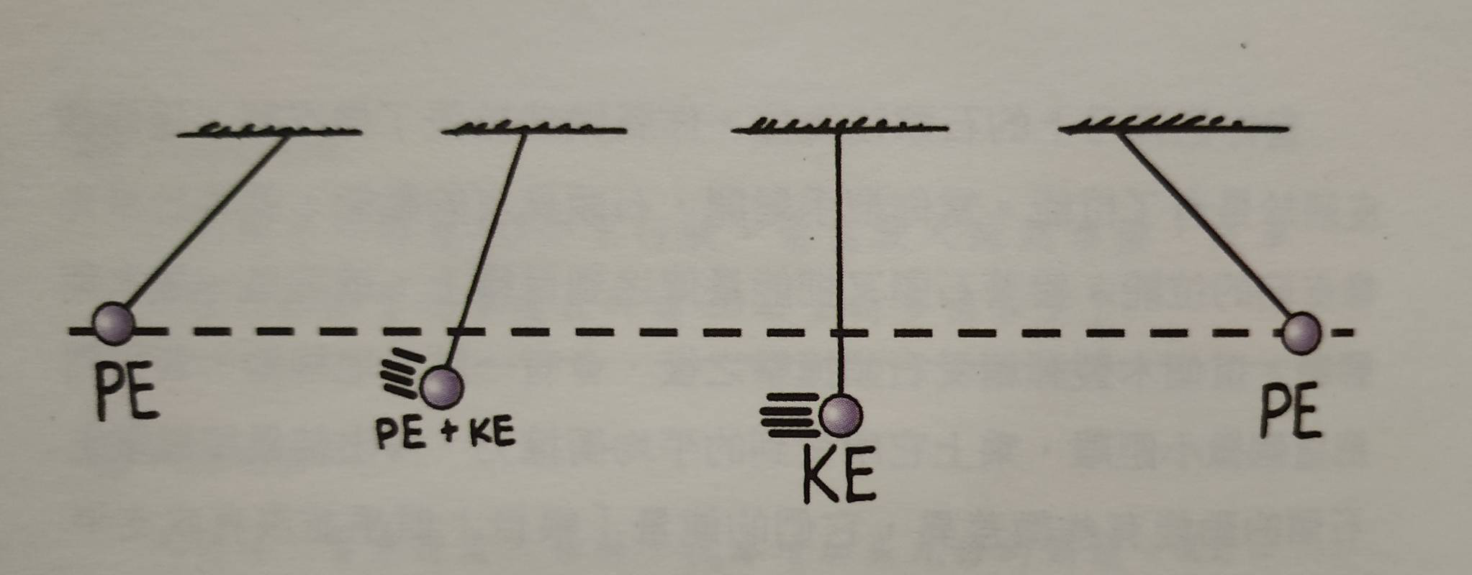

Slide 34
課後提醒
請大家下次帶筆電，或是組員至少一人要帶電腦，並且來老師這裡登記。
掃描旁邊的QR code，進入講義頁，頁面最下面可以下載簡報及學習單。

Slide 35
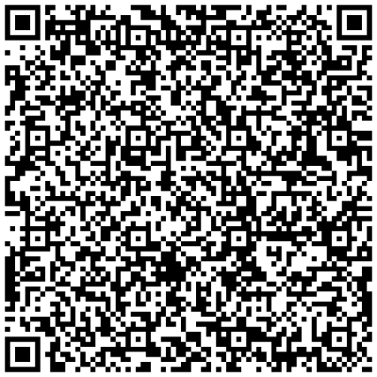
THANK YOU FOR WATCHING

